Slide 1

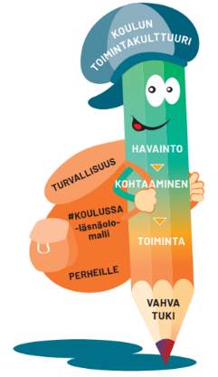
Poissaolot ja varhainen toiminta tiivistetysti
Havainto
Opettaja / aikuinen tekee havaintoja
Ensimerkit
Tunti- ja poissaolomerkinnät
Jos käyttäytyminen on muuttunut
Jos pitkä poissaolo tai poissaolo herättää huomion
Kohtaaminen
(poissa 1-30< h)
Opettaja / aikuinen ottaa puheeksi
Myönteinen sävy
Oppilaan kuuleminen
Huoltajien kuuleminen
Konsultointi aina tarvittaessa
Matalan kynnyksen tuki:
  Pedagogiikka
  Oppilashuolto
  Yhteisö
Puheeksi ottaminen -tuntimerkintä
Kaikkiin luvattomiin reagoitava
Jos puheeksi ottaminen ei riitä, valitaan sopiva toiminta
Monialaisuus
Syiden selvittäminen ja toimintasuunnitelma:
  Pedagogiikka
  Oppilashuolto
  Yhteisö
Toiminnan raportointi Yhteydenottojen merkitseminen -kohtaan
Toimintasuunnitelman kirjaamiset oppilashuoltokertomukseen tai pedagogisiin asiakirjoihin
Toiminta
(poissa 30-50< h)
Konsultaatio
Tapaaminen tuen tarpeen selvittämiseksi (30h)
Yksilökoht. monialainen asiantuntijaryhmä (50h)
Verkostotapaaminen
Luuri
Notes:
Riitta:
Tässä diassa on ns. poissaoloihin puuttumisen osuus pähkinänkuoressa, eli se osa, jota opettajat käyttävät
Tämä dia on tehty siksi, että jos kouluissa halutaan, tätä voi käyttää esim. huoneentauluna
Samat asiat ovat sähköisessä versiossa, mutta tähän ne on kuvattu yhteen tulostettavaan muotoon hieman lyhyemmin
Tämä siis tulee käyttöönne

